Slide 1
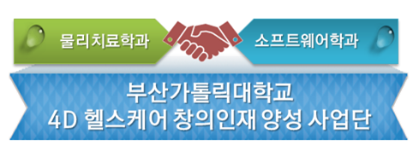
글로벌 어학역량 강화
프로그램 설명회 안내
연수 언어 : 일본어
설명회 일시 : 2017년 5월 31일(수) 17:30
장소 : 정보공학관 206호
선발 예정인원 : 20명
지원 자격 : 2017학년도 2학기에 재학 예정인 물리치료학과 및 소프트웨어학과 재학생

